Slide 1
Всемирная история
8
класс
Тема: «Культура России XVII века: Русские первопроходцы, Литература и Архитектура»

Slide 2
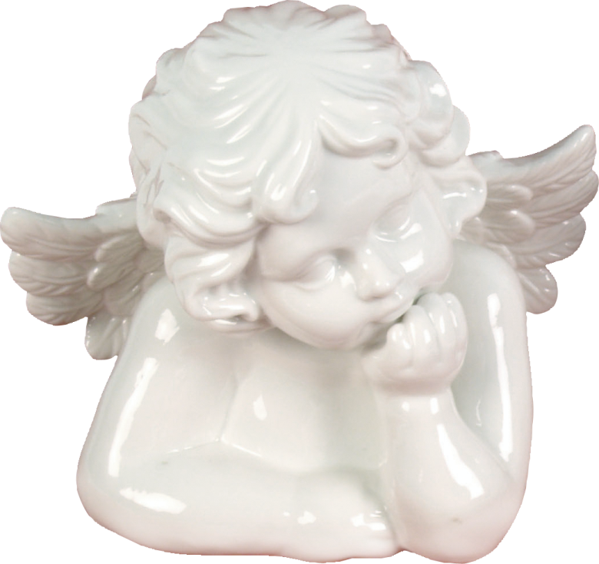
Гипотеза
"Великое нещастие для прямого сына Отечества, ежели он не знает нравов и обычаев своего народа, и крайний стыд, когда он, оказав пренебрежение к получению сего сведения, заимствует из единой суетности нравы и обычаи иностранные, которые делают его в глазах народа смешным и презрительным, а для услуг Отечества не только неспособным, но и опасным." Граф Воронцов
Можем ли мы считать культуру России XVII века чисто русской культурой?

Slide 3
Цели и задачи проекта
Исследовать особенности культуры России XVII века
( литература, архитектура).
Рассмотреть формирование особенностей культуры данного периода на основе осмысления исторически сложившихся этно-национальных традиций.
Выяснить, можем ли мы считать культуру России XVII в чисто русской культурой.
Расширение социального опыта при анализе форм человеческого взаимодействия в истории.
Развивать историческое мышление, умение выявлять различные версий и оценок событий прошлого.
Научиться аргументированно представлять собственное отношение в дискуссионным проблемам истории.
Уметь находить и систематизировать знания, полученных из разных исторических источников.
Формировать собственное мировоззрение.

Slide 4
Основополагающий вопрос
Почему нужно изучать культуру России XVII века?
Проблемные вопросы исследуемой темы.
Каким образом русские первопроходцы оказывали влияние на формирование культуры России XVII века?
В чём заключаются особенности литературы и архитектуры XVII века?
Как развивались основные составляющие культуры – письменность, литература, зодчество, архитектура?

Slide 5
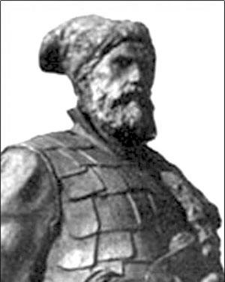
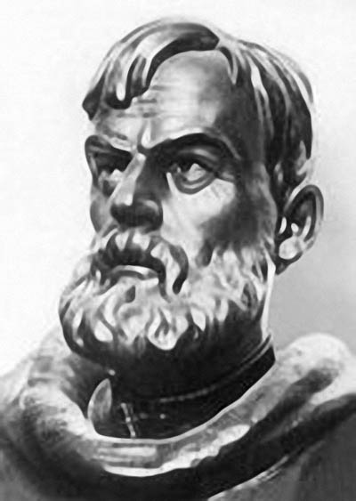
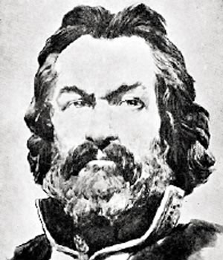
XVII стал веком великих русских географических открытий, которые внесли большой вклад в мировую науку. Середина и вторая половина XVII в были временем непрерывных экспедиций русских первопроходцев на восток.
Русские первопроходцы

Slide 6
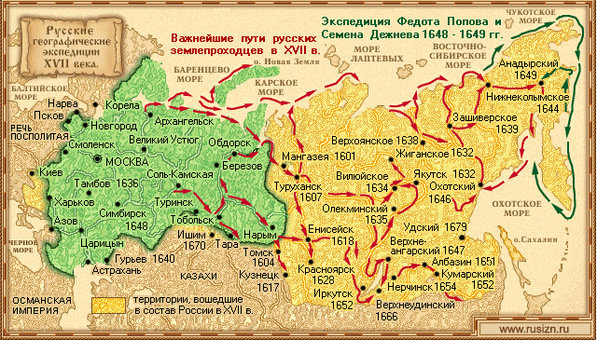
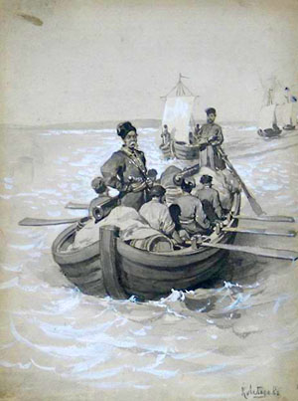
Семён Васильевич Дежнёв предпринял попытку пройти на реку Анадырь морем, но встретил большие льды и вернулся . В 1648 первым открыл пролив между Азией и Америкой

Slide 7
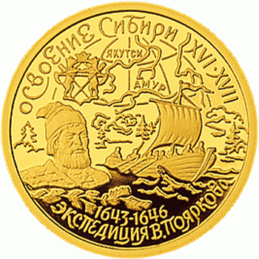
Василий Данилович Поряков 1643-1646 годах руководил отрядом, который впервые проник в бассейн реки Амур и достиг его устья. Стал первым русским землепроходцем совершившим плаванье к Тихому океану .

Slide 8
Михаил Васильевич Стадухин – (Енисейский казак) 1641-1649 был организатором похода на реки Оймякон и Анадырь, вышел к Охотскому морю .Стадухину удалось первым побывать на Камчатке.

Slide 9
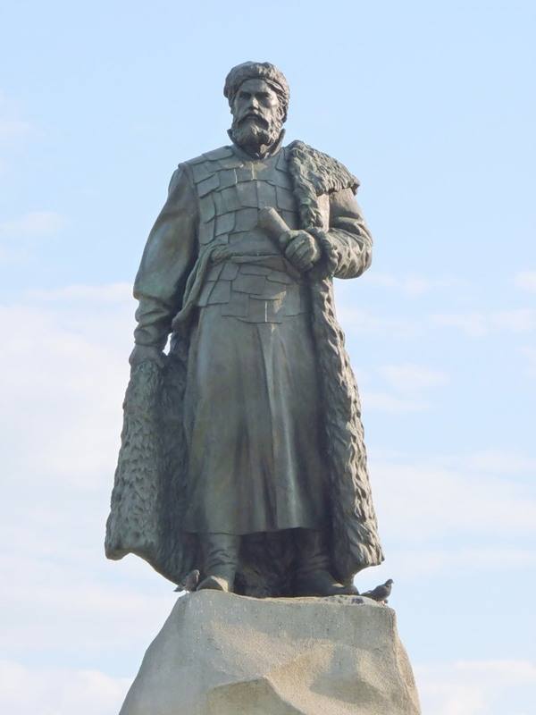
В 1649-1653г ряд экспедиций в Приамурье предпринял Ерофей Павлoвич Хабаров. Он продолжил дело начатое Поряковым, составил «Чертеж реки амур». Усилиями этих и других великих землепроходцев Россия утвердилась на востоке Азии и дала миру знания об этих краях.

Slide 10
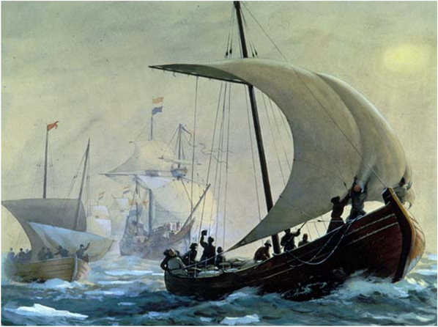
Роль и значение деятельности русских
первопроходцев
Освоение Сибири имело огромное значение и оказывало положительную роль для местного населения и для дальнейшего социально- экономического развития России. Далекие походы в Сибирь и в другие районы значительно расширили кругозор русских людей в XVII веке. Российские элементы культуры XVII века сочетаются с национальными культурами народов, проживающих на вновь присоединённых территориях, они проникают и в церковное зодчество и живопись, литературу и архитектуру.

Slide 11
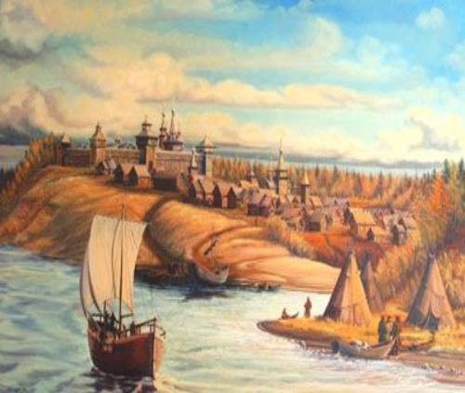
В чём заключаются особенности литературы и архитектуры XVII века.
В XVII в. завершалась история древнерусской культуры, пронизанной церковным мировоззрением, и зарождались элементы культуры нового времени, для которой характерен процесс всестороннего «обмирщения».

Slide 12
В чём заключаются особенности литературы и архитектуры XVII века.
В науке это проявилось в росте интереса к изучению и обобщению опыта с целью применения его в жизни; в литературе – в формировании демократического, светского направления; в архитектуре – в сближении облика культовых и гражданских построек; в живописи – в постепенном разрушении иконографических канонов и появлении реалистических тенденций.

Slide 13
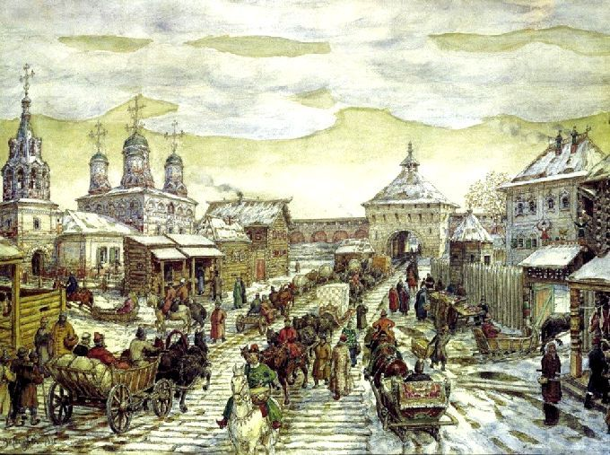
В XVII веке общение с Западной Европой отразилось на жизни России. Влияние церкви на мировоззрение людей ослабевает. Формирование общерусских рыночных отношений отразилось на росте городов, их развитии за счет новых слобод. В середине столетия количество городов достигло 254
В XVII в. переход к товарному хозяйству, развитие внутренней и внешней торговли, усиление центральной власти и расширение границ страны привели к росту старых городов и возникновению новых на юге и востоке, к постройке гостиных дворов и административных зданий, каменных жилых домов бояр и купцов.
Мясницкие ворота. Уличное движение в XVII веке. // Аполлинарий Васнецов

Slide 14
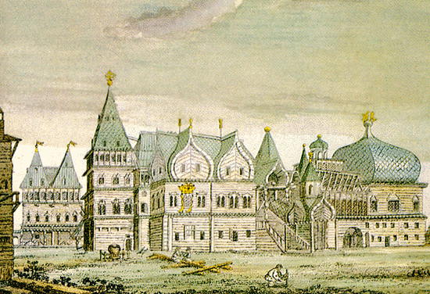
Укрупнение масштабов Москвы вызвало надстройку ряда кремлевских сооружений. При этом больше думали выразительности силуэта и нарядности убранства, чем об улучшении оборонительных качеств укреплений.
Сложный силуэт и богатую белокаменную резьбу карнизов, крылец и фигурных наличников получил теремной дворец, построенный в Кремле. Возрастает число каменных жилых зданий.
Дворец царя в с.Коломенском -
«восьмое чудо света»
(1667-1668)

Slide 15
Укрупнение масштабов Москвы вызвало надстройку ряда кремлевских сооружений. При этом больше думали выразительности силуэта и нарядности убранства, чем об улучшении оборонительных качеств укреплений.
B XVII в. они обычно строились по трехчастной схеме (с сенями посередине), имели подсобные помещения в нижнем этаже и наружное крыльцо. Третий этаж в деревянных зданиях часто был каркасным, а в каменных – с деревянным потолком вместо сводов. Порой верхние этажи каменных домов были деревянными.
Дворец царя в с.Коломенском -
«восьмое чудо света»
(1667-1668)

Slide 16
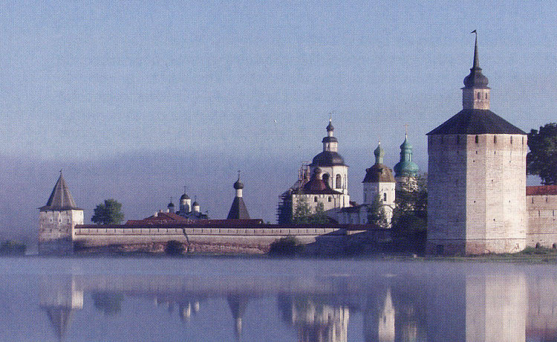
Дворцы церковных владык включали церковь, а иногда, состояли из ряда зданий, окружались стеной с башнями и имели вид кремля или монастыря.
Монастырские кельи часто состояли из трехчастных секций, образующих длинные корпуса. Административные здания XVII в. походили на жилые дома. Гостиный двор в Архангельске, имевший 2-этажные корпуса с жильем наверху и складами внизу, был в то же время и крепостью с башнями, господствовавшей над окружающей застройкой. В конце XVII в. ордерные формы выполнялись в белом камне.
Кирилло-Белозерский
монастырь

Slide 17
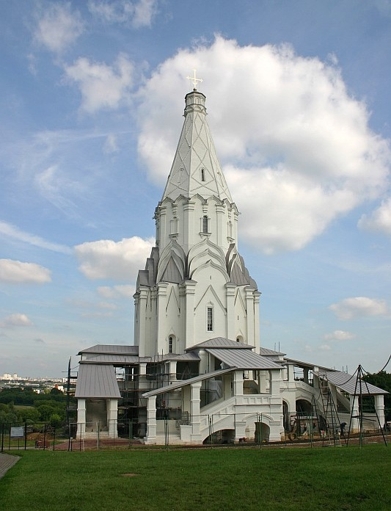
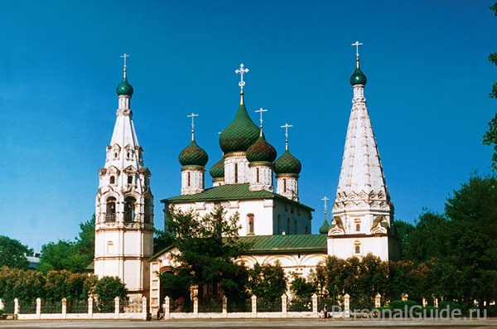
Архитектура
Церковь Ильи Пророка В Ярославле 1647-1650 гг
Церковь Вознесения в с.Коломенском
(1532)

Slide 18
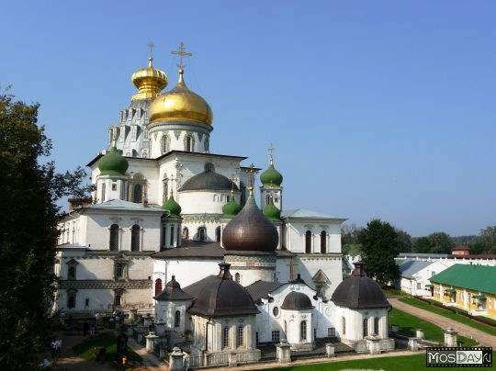
Архитектура
Воскресенский собор
Новоиерусалимского монастыря
Иосифо-Волоколамский
монастырь

Slide 19
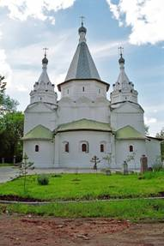
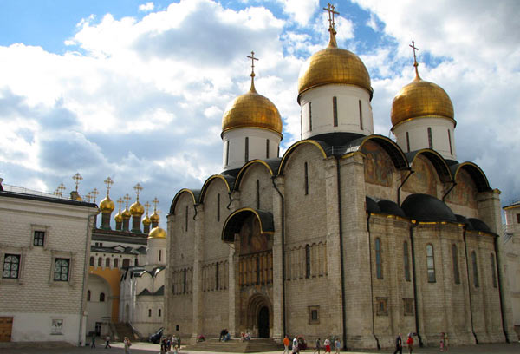
До середины XVII в.
в церковном зодчестве –
шатровый стиль
После реформ Никона
строительство
шатровых храмов
Успенский собор в Кремле взят за образец для подражания
Церковь Троицы Живоначальной
в Троицком-Голенищеве
(1644-1645 )

Slide 20
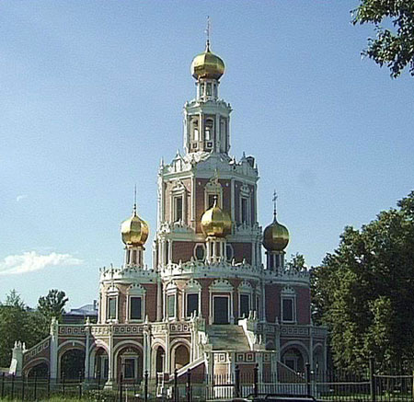
В конце XVII в. возникает новый стиль
Нарышкинское(московское) барокко
Нарядность,
элегантность,
строгая симметричность
Церковь Покрова в Филях
(1690-1695)

Slide 21
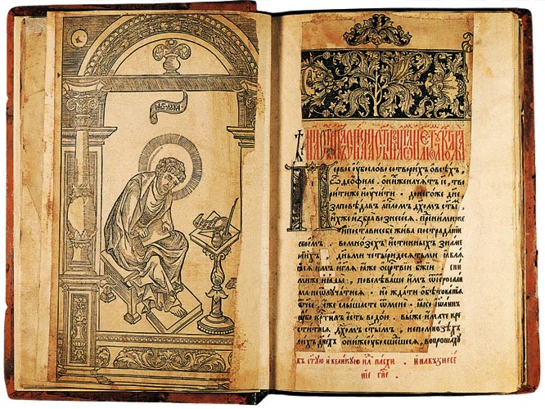
Литература
Церковная.
Былины.
Пословицы.
Песни.
Поговорки.

Slide 22
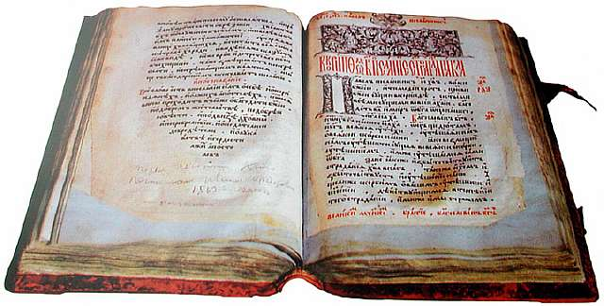
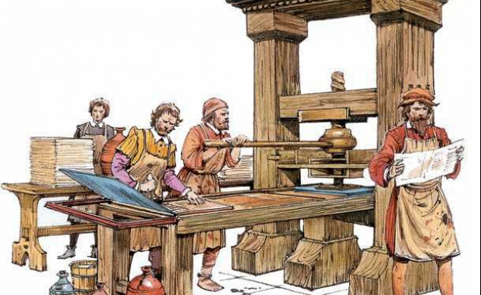
1678 г. - первая печатная книга

Slide 23
Литература
Публицистика
Сатирическая повесть
Биографическая повесть
«Словеса дней»
И.Хворостинина
«Повесть об Улиане Осоргиной»
«О Шемякином суде»
«Описание Московского государства»
Г.Котошихина
Автобиографическая повесть
«Повесть о Фоме и Ереме»
«Политика»
Ю.Крижанича
«Житие» протопопа Аввакума
«Повесть о Ерше Ершовиче»

Slide 24
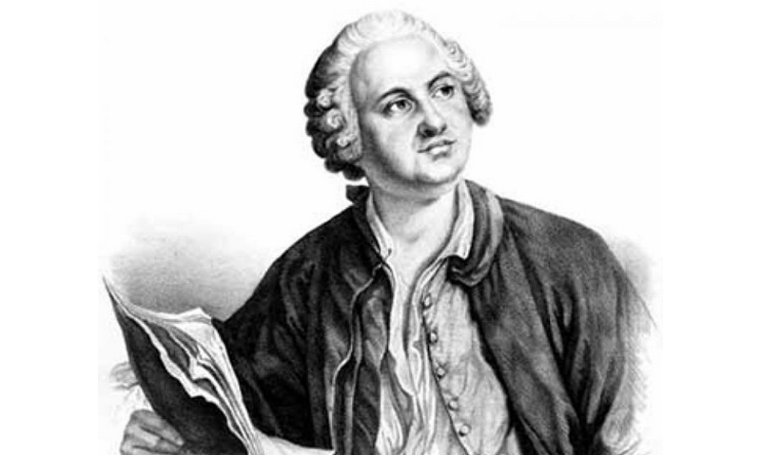
Почему нужно изучать культуру России XVII века?
«Народ, не знающий своего прошлого, не имеет будущего»
Актуальность выбранной темы обусловлена тем, что сегодня, когда наше общество впервые по-настоящему столкнулось с проблемой существования культуры в условиях рынка, необходимо оглянуться назад, чтобы понять нашу отечественную культуру с ее более чем тысячелетней историей.
Михаил Ломоносов

Slide 25
Почему нужно изучать культуру России XVII века?
«Народ, не знающий своего прошлого, не имеет будущего»
Культура-это не только система ценностей (или совокупность достижений), но и динамичный процесс раскрытия и развития способностей личности в ее сознательной деятельности в определенном историческом контексте.
Михаил Ломоносов

Slide 26
Почему нужно изучать культуру России XVII века?
«Народ, не знающий своего прошлого, не имеет будущего»
Именно развитие человека, а также его отношение к самому себе и другим людям, к природе и ко всему окружающему миру можно считать общей мерой уровня культуры конкретной исторической эпохи. Отечественная культура на протяжении всех веков ее формирования неразрывно связана с историей России.
Михаил Ломоносов

Slide 27
Можем ли мы считать культуру России XVII века чисто русской культурой?
Несомненно, что на развитие русской культуры громадное влияние оказало: господство религиозного мировоззрения, внешнеполитические процессы, освоение и присоединение новых земель. Русская культура развивалась не изолированно от мировой культуры, обогащаясь ее достижениями и внося свой вклад в ее развитие. Культурные достижения семнадцатого века вошли в круг непреходящих художественных ценностей нашей страны, они - части нашего национального богатства, славы и величия русского народа.

Slide 28
Самостоятельная работа
1. Разобрать открытия, сделанные в России XVII века.
2. Перечислить памятники культуры России данного периода.
3. Подготовить интересные факты по архитектурным памятникам, построенным в XVII веке.

